Slide 1



SECOND TEAM PROJECT
| 2024.09.27. |
비콘(Beacon)을 통한
대기 접수 서비스
병원 기능 구현 2차 팀 프로젝트
팀 명 | 그린카페 조
팀 원 | 노현경 이도원 정다영 한선경

Slide 2

목차
01.
02.
프로젝트 개요
프로젝트 수행절차
03.
04.
팀 구성 및 역할
프로젝트 수행 결과
05.
06.
동영상 시연
자체 평가

Slide 3











주제 선정 이유
< 프로젝트 주제 >
- 라즈베리파이 활용 + 실시간 데이터 처리 및 쿼리 최적화 실력 증진에 초점
실제 효율적으로 사용할 수 있는 기능까지 고려했을 때, 병원 대기 접수 서비스를 구현하는 것이
전체적으로 부합하다 판단
→ 라즈베리파이 비콘 활성화를 통한 대기 접수 기능
를 통해 접속 URL 전송
프로젝트 목표
＂비콘(Beacon)을 통한 대기 접수 서비스 "
URL을 통한 사전 대기 접수
Beacon을 활용한
IoT 기술 적용 사례 경험
UI 설계를 통한
데이터 관리 능력 향상
병원 이용
효율성 강화

Slide 4







단계별 프로젝트 수행
주제선정 및 사전기획
화면 및 테이블 설계
기능 구현
테스트 및 발표준비
프로젝트 계획
라즈베리 파이 세팅
Data Base 작업
앱 초기화면 구현
라즈베리 파이 Beacon 활성화
앱 화면 및 기능 구현
Beacon 연결 검증 및 보완
발표자료 작성
프로젝트 기간 : 2024.09.09. ~ 2024.09.27.

Slide 5




노현경
정다영
한선경
이도원
Beacon 활성화
URL 연결 검증
라즈베리파이 기본 세팅 Beacon 활성화
테이블 구성
UI 디자인 및 설계
앱 기본 화면 구현
UI 디자인 및 설계

Slide 6
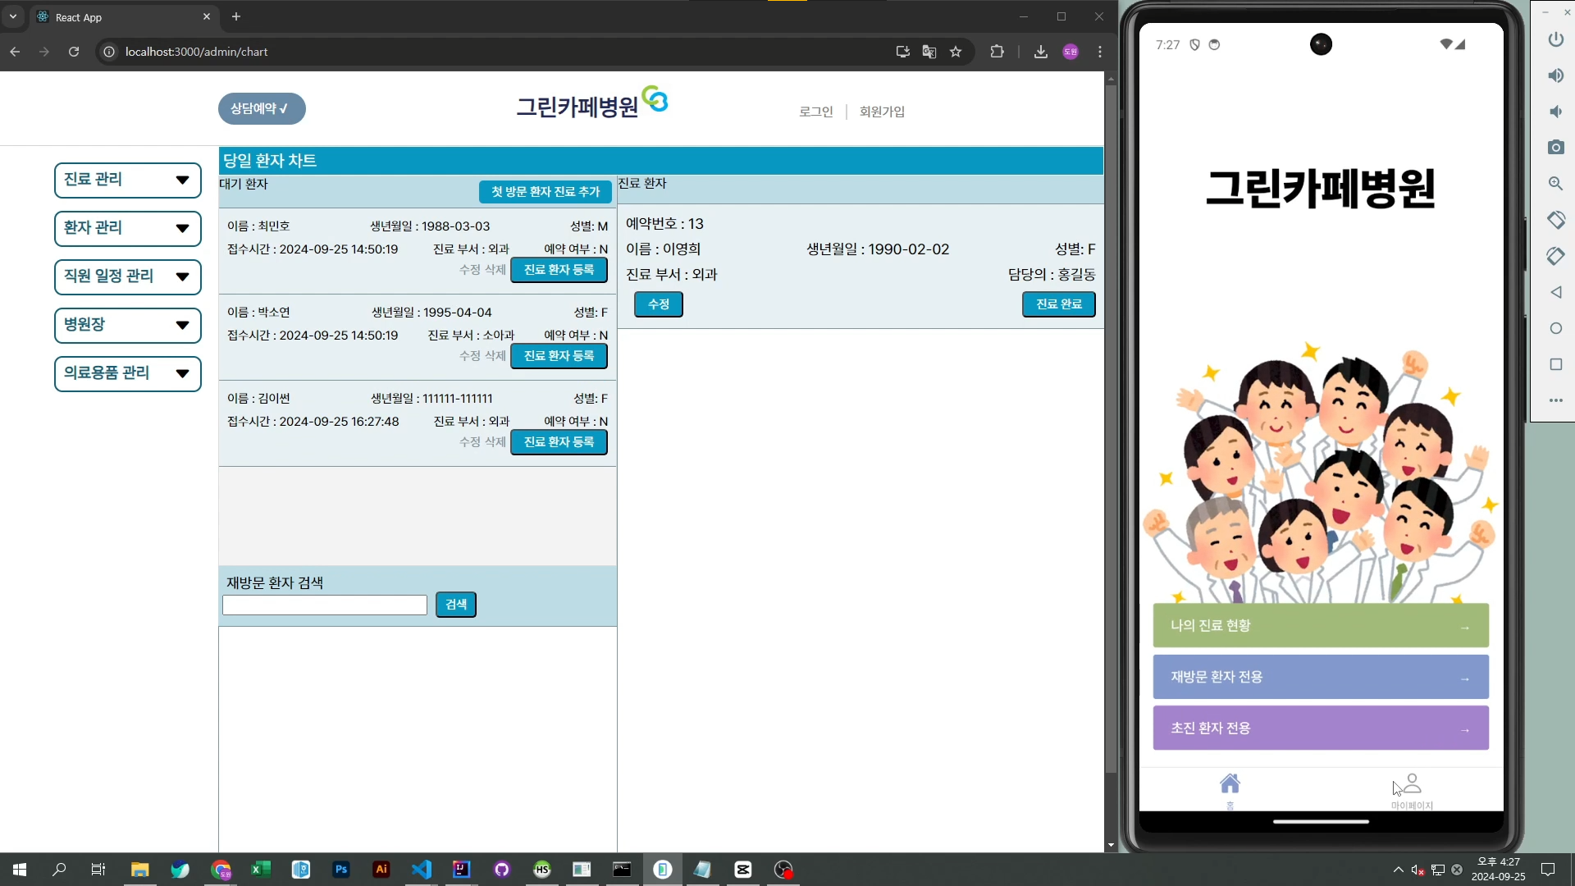
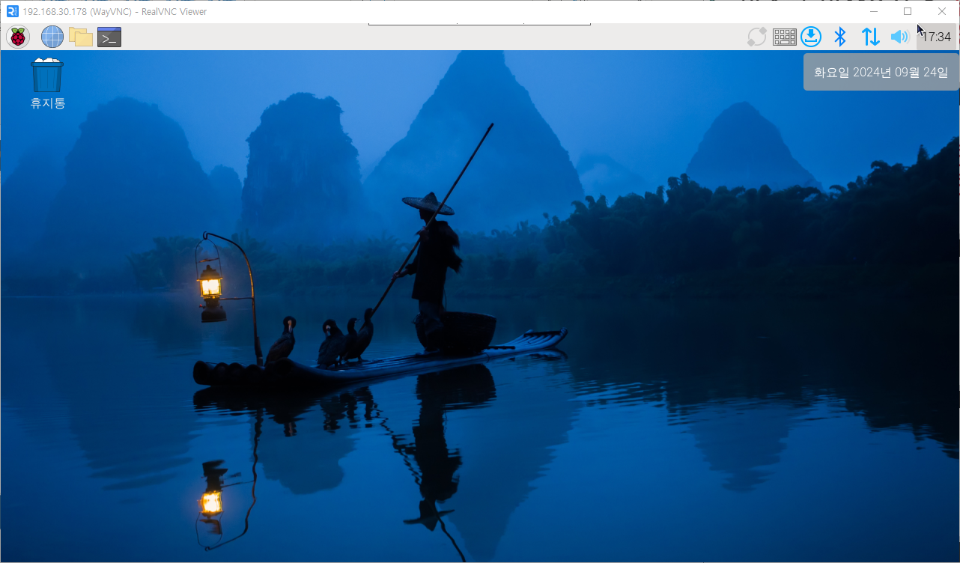


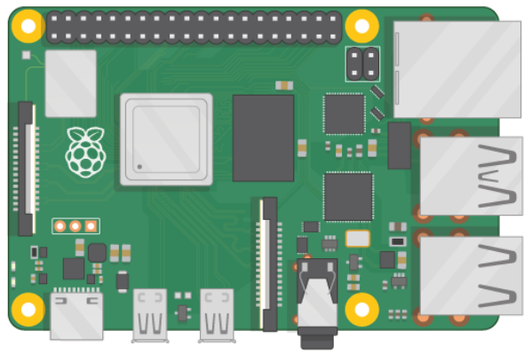

1) 라즈베리파이 비콘 활성화
서버 주소 변환
비콘 활성화
BLE Scanner
BLE Scanner를 통한 비콘 URL 접속
2) 어플리케이션 실행

Slide 7
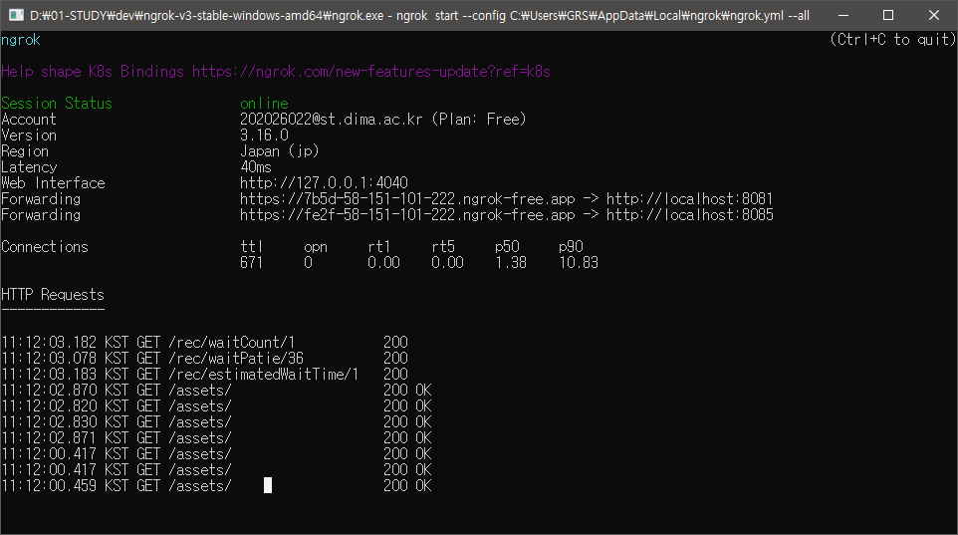
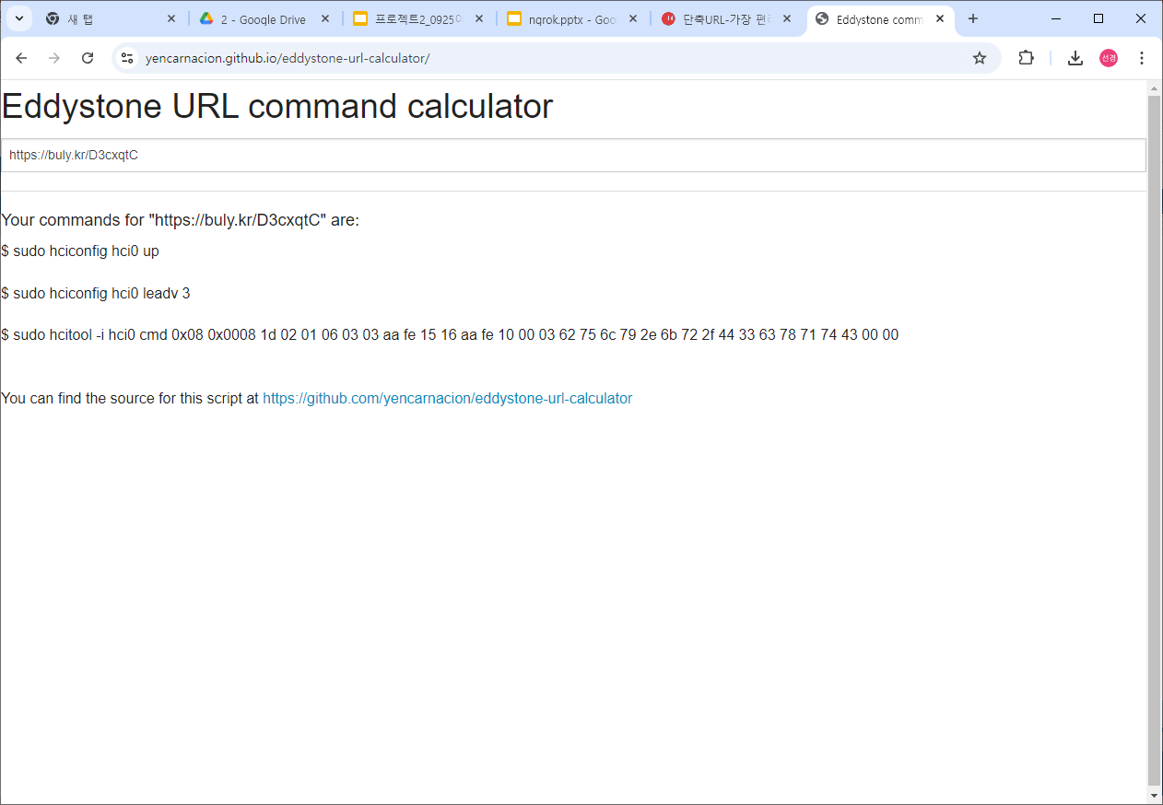
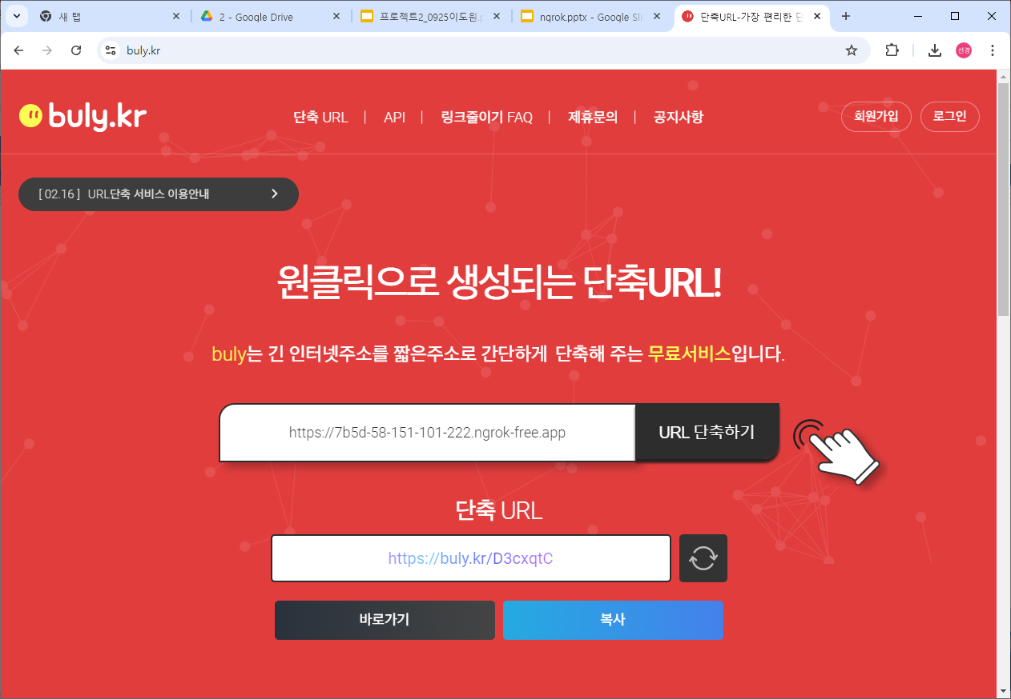
1 ) 비콘 활성화 – 서버 주소 변환
1
ngrok을 통한 서버 주소 생성
2
서버 주소 단축
3
라즈베리 파이 CMD에 입력할 URL 생성

Slide 8
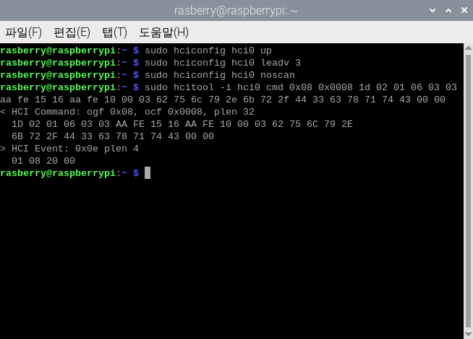
1 ) 비콘 활성화 – 비콘 활성화
CMD 실행
sudo hciconfig hci0 up
라즈베리 파이의 블루투스 장치를 동작시키는 명령어
sudo hciconfig hci0 leadv 3
Bluetooth Low Energy(LE) 광고를 활성화
라즈베리파이가 비콘처럼
“ 주기적으로 Eddystone-URL
패킷 메시지를 전송함 “
sudo hciconfig hci0 noscan
Bluetooth 인터페이스(hci0)에서 스캔 기능을 비활성화
sudo hciconfig hci0 noscan
Hcitool-hci0 cmd 명령어로 비콘 패킷 메시지를 주변으로
브로드캐스트 전송

Slide 9

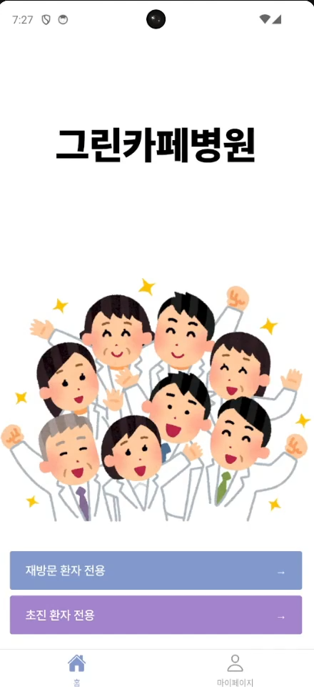
2) 어플리케이션 - 홈 화면
나의 진료 현황
환자가 사전 문진을 작성했을 때
= Async Storage에 ‘recInfo’ 값이 있을 때만 활성화
// 세션에 데이터 저장
const saveData = async (data) => {
try {
const loginData = {
memId: data.memId,
memNum: data.memNum,
memName: data.memName,
memBirth: data.memBirth,
}; await AsyncStorage.setItem('loginInfo', JSON.stringify(loginData));
} catch (e) {
console.error('Failed to save data:', e);
}
};
재방문 환자 전용
이전 진료 기록이 있는 환자 한정
= hos_patie 테이블에 저장되어 있어야 함
// recInfo 불러오기
const loadLoginData = async () => {
try {
const value = await AsyncStorage.getItem('loginInfo');
if (value) {
const parsedValue = JSON.parse(value);
setLoginData(parsedValue);
}
} catch (e) {
console.error('Failed to load loginData:', e);
}
};
초진 환자 전용
이전 진료 기록이 없는 환자 한정
= hos_patie 테이블에 저장되어 있지 않아야 함
마이페이지
병원 웹 사이트의 회원인 경우 로그인 가능
로그인 시 Async Storage에 ‘loginInfo’ 값 저장

Slide 10
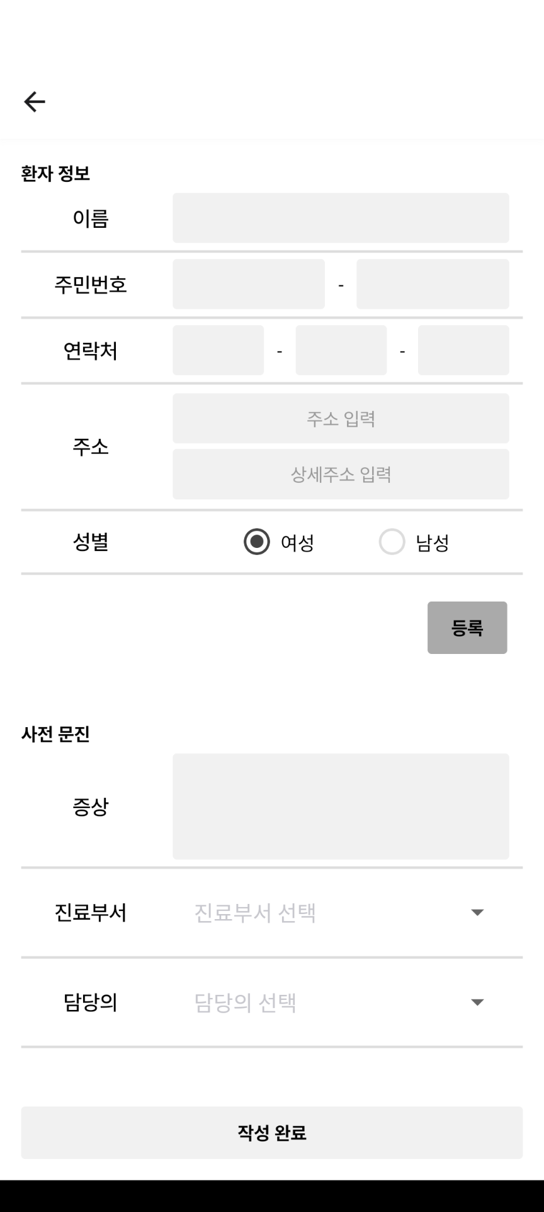
2) 어플리케이션 - 초진 환자 전용 화면
환자 정보 테이블
hos_patie 테이블에 저장될 정보 입력
등록 버튼 클릭 → 저장
사전 문진 테이블
hos_rec 테이블에 저장될 정보 입력
// 세션에 데이터 저장
const saveData = async (recNum) => {
try {
await AsyncStorage.setItem('recInfo', JSON.stringify({
recNum: recNum,
patieNum: formDataRec.patieNum,
partNum: formDataRec.partNum
}));
} catch (e) {
console.error('Failed to save data:', e);
}
};
진료 부서, 담당의
각각 hos_part, hos_staff에 저장되어 있는 값을 불러옴
진료부서의 값을 선택한 후, 해당 부서의 담당의의 목록이 출력됨
작성 완료
hos_rec 테이블에 값 저장
Async Stotrage에 ‘recInfo’ 값 저장

Slide 11
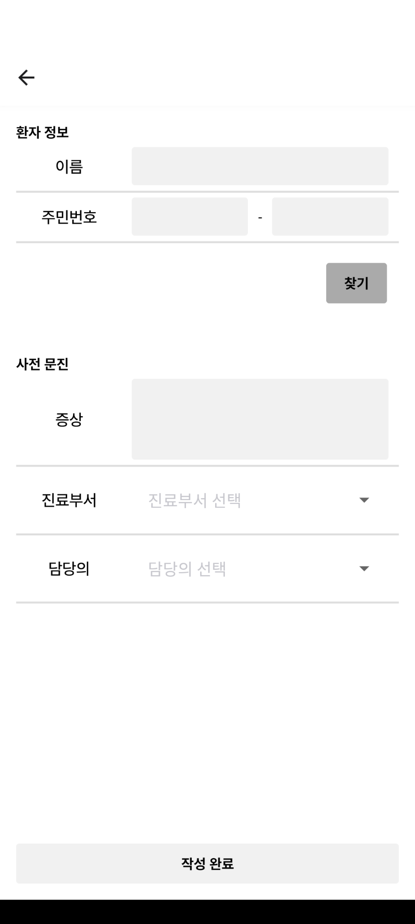
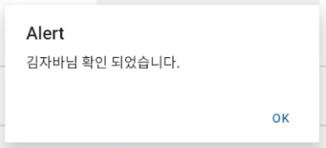
2) 어플리케이션 - 진료 대기 화면
환자 정보 테이블
hos_patie 테이블에 저장된 값 검색
입력한 값과 저장된 값의 이름과 주민번호가 일치하는 경우만 반환
로그인 상태라면 해당 회원의 정보를 기본값으로 받아옴
hos_patie 테이블에 새로운 값 저장 X
사전 문진 테이블
초진 환자 전용 화면과 동일

Slide 12
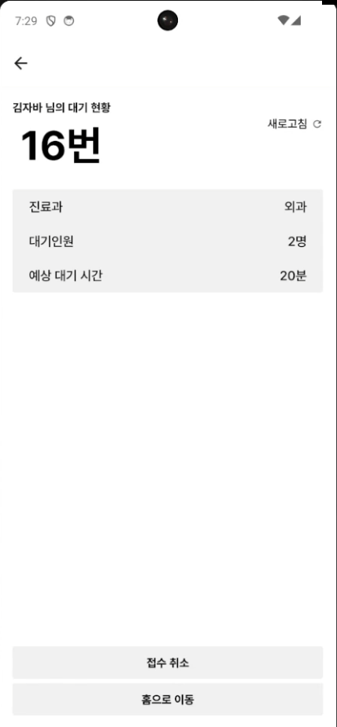
1
2) 어플리케이션 - 재진 환자 전용 화면
2
3
진료 대기 정보
이전 화면에서 작성한 내용을 토대로 화면 구성
Async Storage의 ‘recInfo’에 저장된 값을 받아옴
문진을 작성한 환자의 이름
현재 대기 순번 표기
선택한 진료과의 이름과 해당 과의 대기 인원 수, 예상 대기 시간 출력
const removeData = async (key) => {
try {
await AsyncStorage.removeItem(key);
console.log(`${key}가 삭제되었습니다.`);
} catch (error) {
console.error('데이터 삭제 실패:', error);
}
};
새로고침
클릭 시 진료 대기 정보 갱신
접수 취소
Async Storage에 저장한 ‘recInfo’ 제거
hos_rec 테이블에서 해당 컬럼 삭제 → 직원 전용 웹 페이지에 실시간 반영

Slide 13

1. 첫 방문한 환자의 경우

Slide 14
2. 재방문 환자(+홈페이지 회원)의 경우

Slide 15
잘된 점
아쉬운 점
추후 추가할 기능
팀원 간의 원활한 의사소통
어플과 병원 웹 사이트 간의 연동
라즈베리파이에 대한 이해도 상승
라즈베리파이에 대한 정보 부족
잦은 라즈베리파이와
React Native 오류로 인한 시간 부족
비콘 접속 시 어플 대신 웹으로 접속됨
어플 내에서 회원가입,
아이디·비밀번호 찾기 기능 추가
마이페이지에서 회원정보 수정 추가

Slide 16
SECOND TEAM PROJECT
| 2024.09.27. |
감사합니다.
비콘(Beacon)을 통한 대기 접수 서비스

